Slide 1
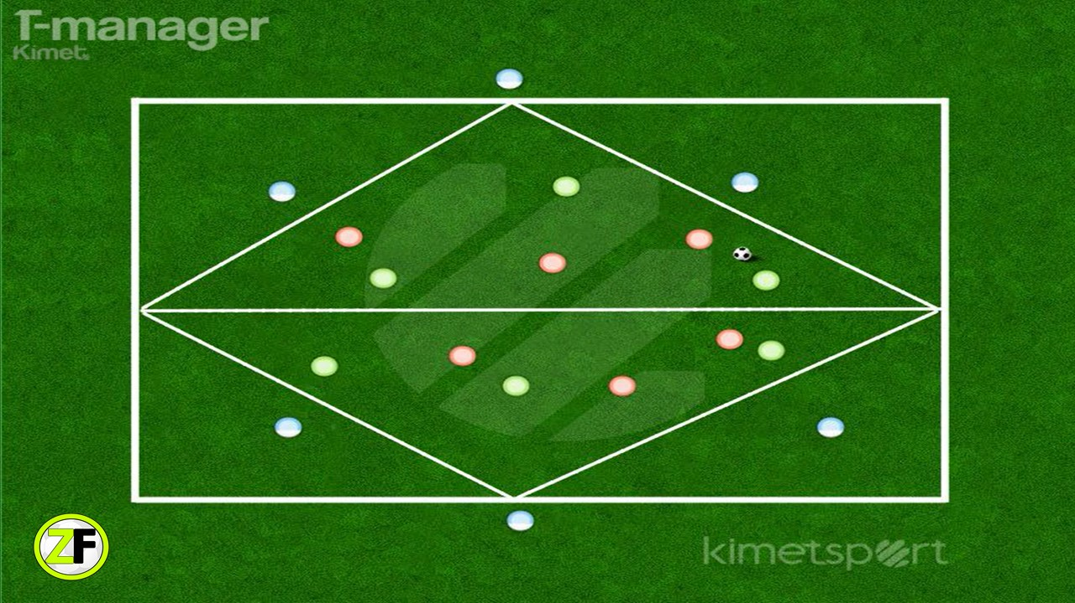
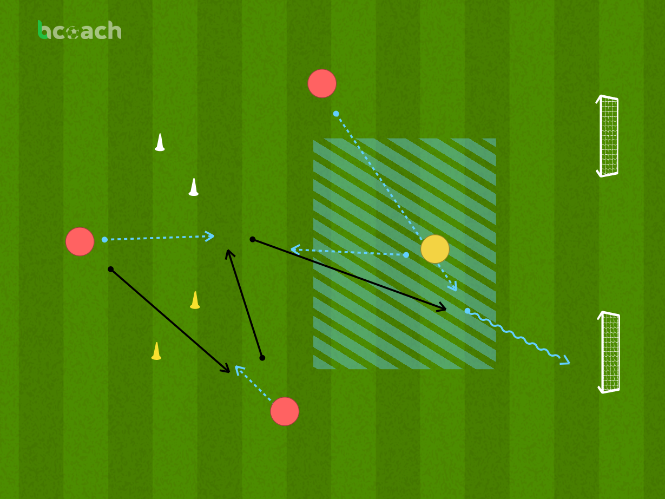
Tarea 76
Nombre
Nº Jugadores
Nº Porteros
Espacio Ancho x Largo
Mantener en rombo
6vs6+6
18
30x35
Tiempo Repet.
Repet.
Desc. entre Repe
Series
Desc. Entre Series
Tiempo Total
5´
1
0´
3
0´
15´
Descripción
Tarea que se desarrolla en un espacio romboidal de 30x35 metros
Dividimos el ejercicio en 2 espacios, es decir, partimos el rondo por la mitad
Disponemos 6 jugadores de cada equipo en el rombo (3 en cada parte del rombo)
Jugaremos con 6 comodines exteriores: 4 en los lados del rombo y 2 en los vértices
El objetivo de la tarea es mantener la posesión de la pelota e ir llevándola de lado a lado del espacio en forma de rombo.
En caso de robo el equipo que roba debe descargar al otro lado en menos de 5 segundos. Si es capaz de conseguirlo hay cambio de rol, si no reinicia el equipo que la tenía anteriormente
Variantes
Objetivos Técnicos
Objetivos Tácticos
Otros Objetivos
Limitar numero de toques a comodines exteriores
Control-pase
Orientaciones
Interceptaciones
Conducciones
Fijaciones
Descargas
Pases dentro-fuera
Reconocer momento de apretar
Robar+pase seguro
El propio de la competición
Cooperación defensiva
Aspectos a Incidir
Distancias de relación adecuadas con los jugadores de dentro
Reconocer donde está la ventaja numérica
Tras robo pase seguro/descarga a plano contrario
Orientar a lado estrecho/activar presión
Reconocer momento de saltar/permanecer
Priorizar que no me progresen por dentro
Progresar con 3er hombre/con alejado
Orientaciones dentro
Pases dentro fuera/desajustar estructura defensiva
Imagen
Video

